Slide 1

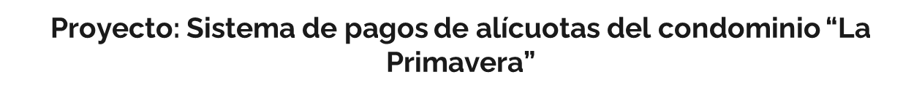
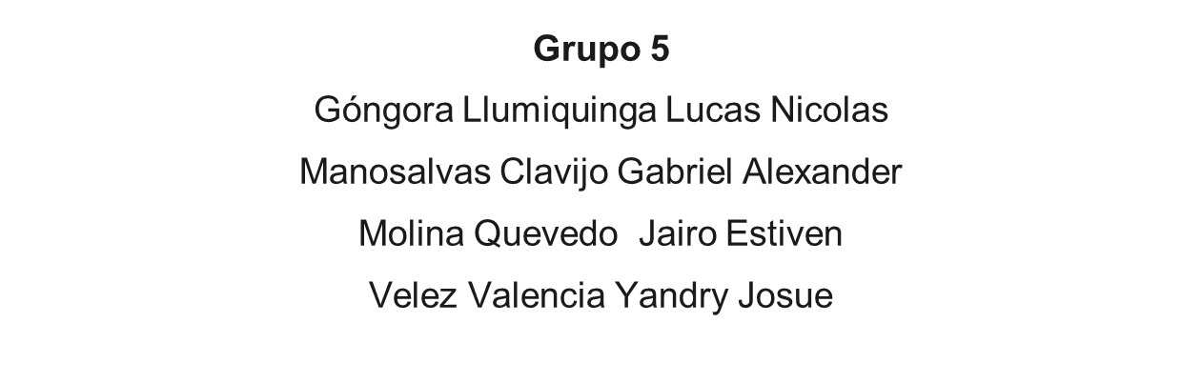

Slide 2

Introducción
El software tiene como objetivo el desarrollo de un sistema orientado a la gestión de los pagos de alícuotas de los residentes en el condominio “La Primavera”. La aplicación está dirigida exclusivamente al administrador del condominio José Leiton.

Slide 3
Planteamiento del trabajo
Formulación del problema
El administrador del condominio “La Primavera”, José Leiton, enfrenta dificultades en la gestión de los pagos de alícuotas de los residentes, debido a la falta de un sistema que automatice el registro, control y seguimiento de los pagos.
Justificación
La implementación de un sistema para la gestión de pagos en el condominio “La Primavera” es fundamental para optimizar las acciones para el registro de pagos y mejorar la eficiencia operativa del administrador.

Slide 4
Sistema de Objetivos
Objetivo General
Desarrollar un software de gestión de pagos de alícuotas del condominio “La Primavera”, para facilitar el registro, seguimiento y actualización de los pagos de los residentes, utilizando el marco de trabajo ágil SCRUM.
Objetivos Específicos
● Realizar la matriz de historias de usuario y obtener los requisitos funcionales.
● Elaborar un plan de pruebas de caja blanca, caja negra y reporte de errores.
● Generar reportes de los pagos de alícuotas de los residentes.

Slide 5

Alcance
● Verificar las credenciales del administrador para que pueda acceder al sistema.
● Registrar el pago de la alícuota.
● Calcular el valor total del pago de la alícuota.
● Mostrar los pagos de alícuotas pendientes por pagar.
● Crear un reporte en excel de los pagos de las alícuotas.

Slide 6

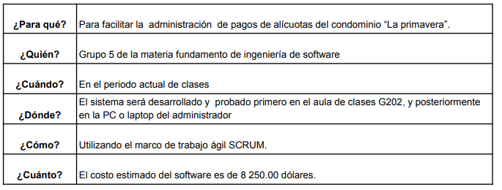
5.1 Metodología (Marco de trabajo 5W+2H)
Marco Teórico
Visual Studio Code
El editor de código Visual Studio Code puede convertirse en un IDE mediante plugins que permitan realizar la compilación y depuración del código. Visual Studio Code soporta una amplia variedad de lenguajes de programación como python, java, c, entre otros.
Python Python es un lenguaje de programación de alto nivel, interpretado y de propósito general, que posee una sintaxis que facilita su aprendizaje.

Slide 7
Ideas a Defender
El sistema de pagos de alícuotas debe registrar la alícuota en un archivo .csv para poder generar un reporte en excel.
El sistema debe de mostrar los pagos de alícuotas pendientes.
El sistema debe tener un login para evitar acceso al sistema por usuarios no autorizados.

Slide 8
Resultados Esperados
● Comprender los principios fundamentales de la metodología ágil SCRUM y su aplicación en el software de pagos de alícuotas.
● Identificar los artefactos de SCRUM como el Product Backlog, el Sprint Backlog, el Incremento, entre otros y en qué proceso se debe ocupar cada uno.
● Aplicar roles y responsabilidades a cada uno de los miembros del equipo según el marco SCRUM.

Slide 9
Bibliografía
Götz, T. (2019). Integrated Development Environment (IDE). Webopedia. Recuperado el 18 de noviembre de 2024, de https://www.webopedia.com/
Microsoft. (2015). Visual Studio Code. https://code.visualstudio.com/
Python Software Foundation. (1991). Python (versión 3.13.1). https://docs.python.org/es/3.13/tutorial/index.html
Martínez, L. (2022). El análisis estratégico con el modelo 5W+2H: ¿Qué es y cómo aplicarlo?. Estrategia y Gestión. Recuperado el 18 de noviembre de 2024, de https://www.estrategiaygestion.com

